Slide 1
Fachaustausch Entwurf (Team E2 – Anwesenheitserfassung Modellflugplatz):
Wie sind Sie beim Entwurf des Systems vorgegangen?
Erstellen des Architecture-Notebooks aus Erkenntnissen der Analyse (Use-Cases)
Überblick über Prioritäten
Rücksprache mit Kunden und Betreuer zu aufgetretenen Fragen
Abgrenzung des Systems durch Domainmodell
Welche Schwierigkeiten sind dabei aufgetreten?
Rücksprache und Kommunikation mit TS teilweise schwierig
Plötzliches Ändern von grundlegenden Anforderungen

Slide 2
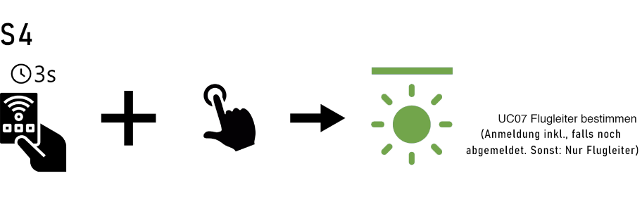
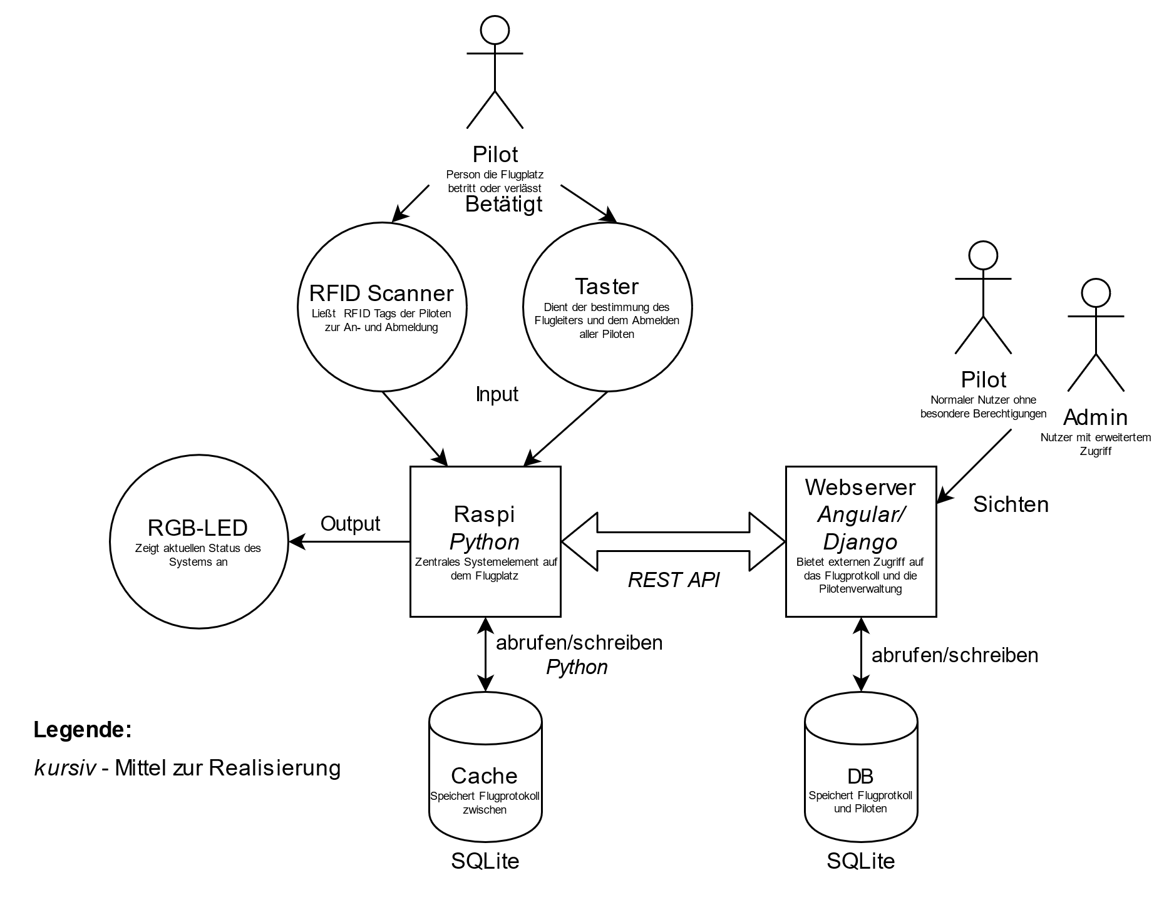
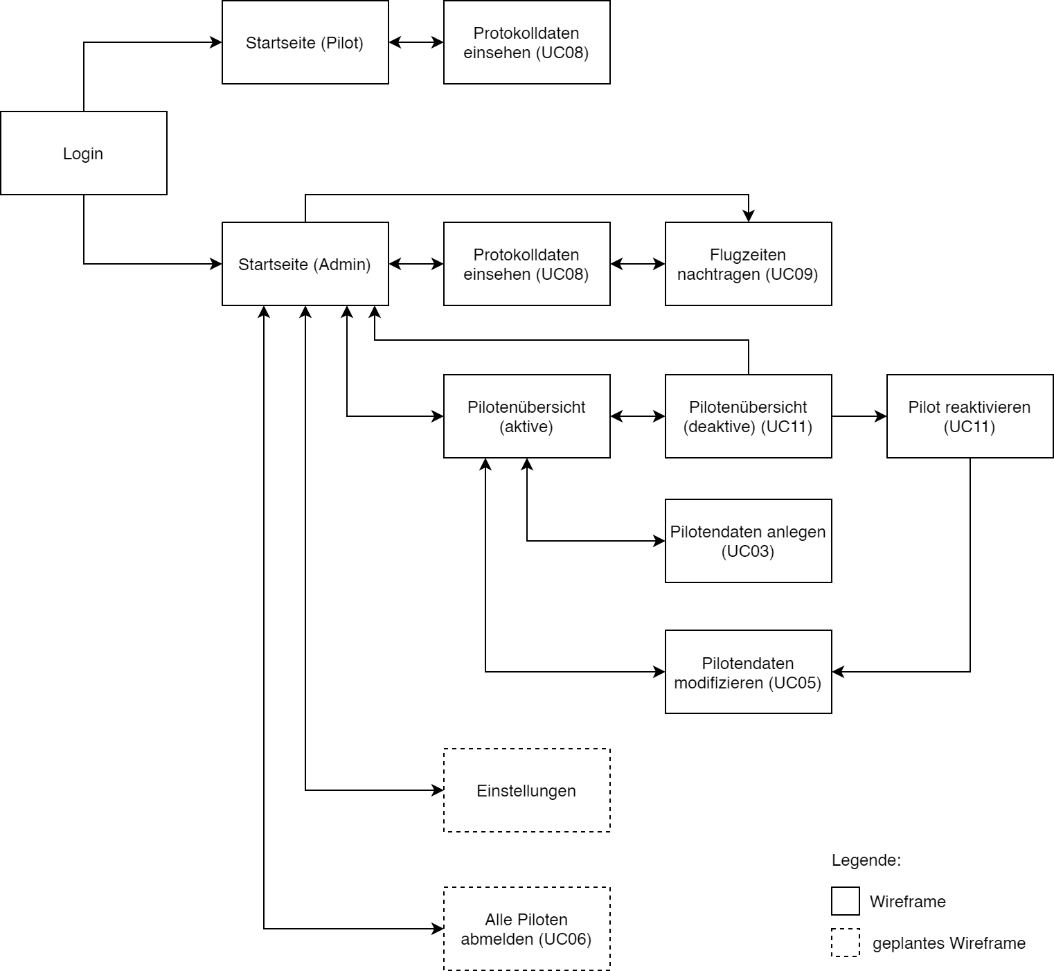
Welche Modelle/Sichten haben Sie entwickelt?
C4-Modelle, Datenmodelle
Paketdiagramme, Komponentendiagramme (Unterschied?)
Wireframe-Übersicht
Speziell: Statusmeldungen für Terminal

Slide 3
Wie werden Entwürfe bewertet?
Datenmodell – 1-zu-1 in Datenbankerstellung übernommen
C4-Modell – Darstellung des Systems für den Kunden
Wireframe-Übersicht – Verlinkung auf dem Webserver, Zugriffsrechte, ToDos
Paketdiagramm, Komponentendiagramm – Analyse wichtiger Systemklassen, Schwachpunkte des Systems
Statusmeldungen fürs Terminal – Bedienungsanleitung für Systemnutzer, Darstellung Use-Case-Szenarien

